Slide 1

雪佛兰汽车微博营销推广方案

Slide 2

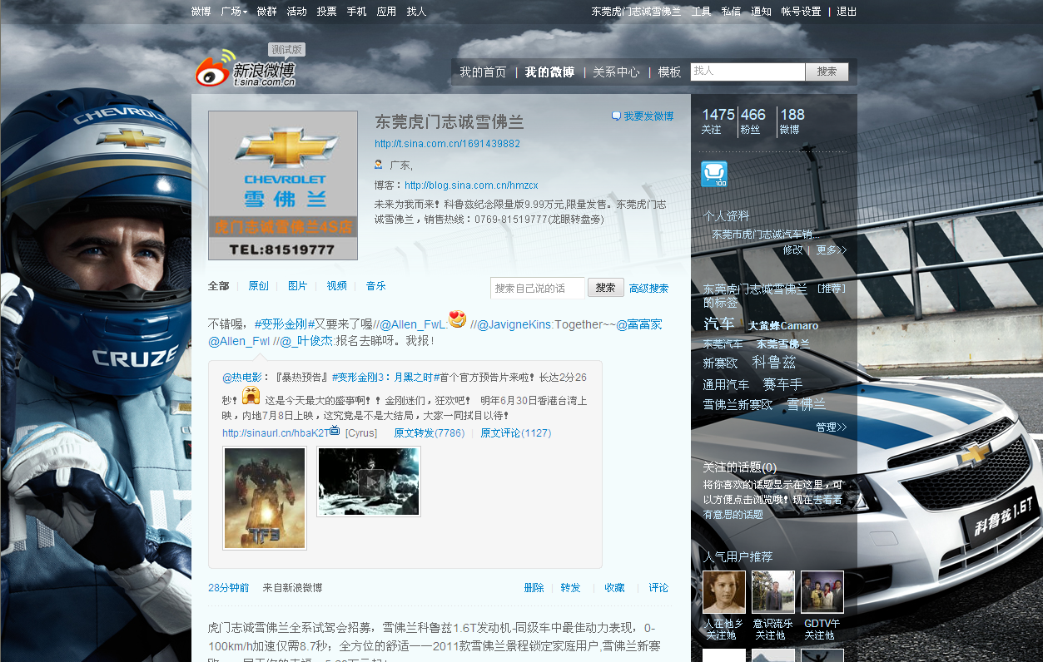
东莞虎门志诚雪佛兰新浪微博 http://t.sina.com.cn/1691439882

Slide 3
玩微博的人，是一群什么样的人？
在微博里，我们可以找到明星、同学、同事、志向相投爱好者！他们是一群非常年轻、活跃的一个群体！
年轻！
时尚！
潮流！
他们标签有：
时尚 流行 潮流 80后 90后
时尚
微博=

Slide 4
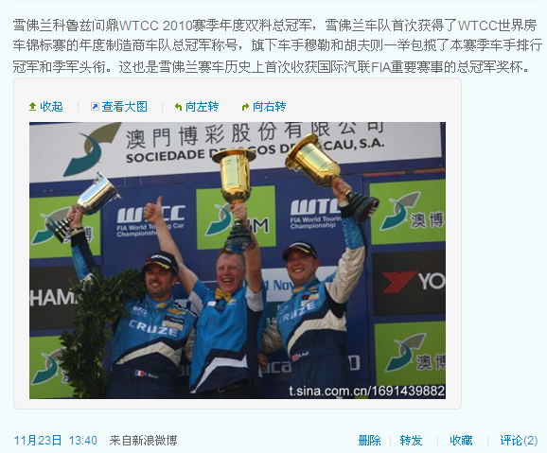
怎样写微博；
图文并茂；
微博写些什么：
与雪佛兰相关的资讯、时事、奇事、网友关注的热点事件、新闻等

Slide 5
如何增加你粉丝数量的心得；
1、主动的互粉；
2、分享公共、公益事件；
3、分享优惠、最新资讯；
4、分享有意思的内容；
5、主动关注你要找的人；
6、发布与粉丝相关的内容；
7、赠送礼品；
8、对粉丝进行分类管理

Slide 6
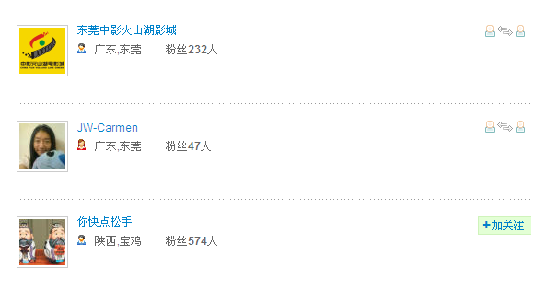
1、主动的互粉；
在我们发了微博之后，可能有人看到我们的信息，主过粉我们的微博的人，应当及时的互粉！
其它大家在微博里，找到的是一种互相的认同，互粉体现的是一种互相尊重，认同。
有部分外地粉丝，认为宣传作用不大的情况下，也可不相互粉！
互粉事例：
有东莞的粉丝在关注我们微博后，我们主动关注他，互粉！
关注我的人不一定是想买车的人，但关注他的人身边的朋友可能会有这个需求，朋友通可以通他找到我们，这样，我们的知名度得到了增加！

Slide 7
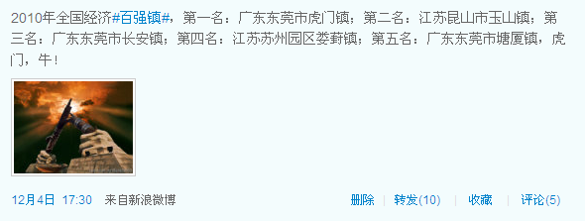
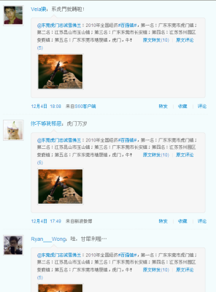
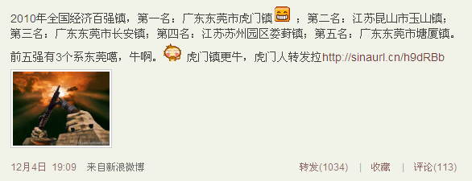
2、分享公共、公益事件；
这个是我们的原创贴，信息源自政府新闻，自己配图，加工成微博形式发布出来！
疯狂
转发
这个是我们的贴子被
转发后，
这个贴子最后被转了
1034次

Slide 8
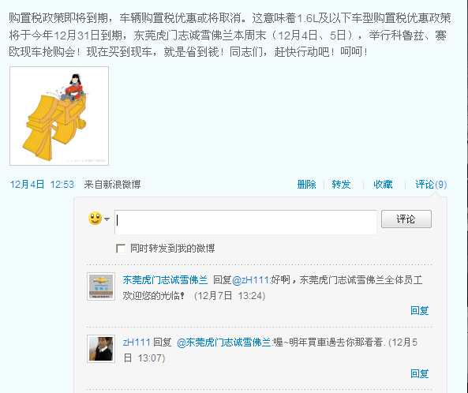
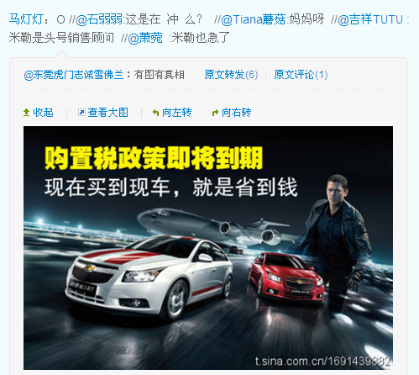
3、分享优惠、最新资讯；

Slide 9
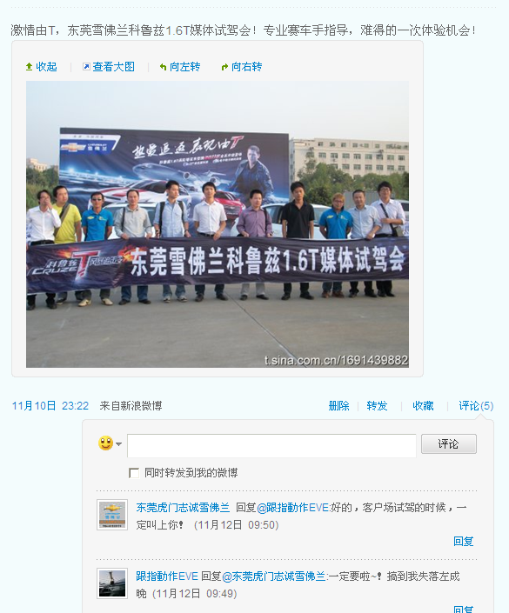
3、分享优惠、最新资讯；

Slide 10
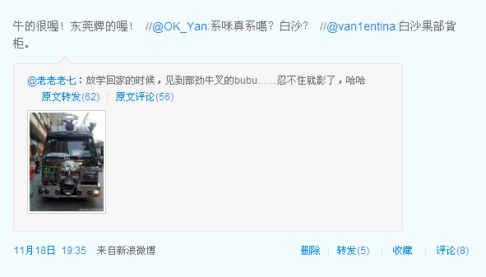
4、分享有意思的内容

Slide 11
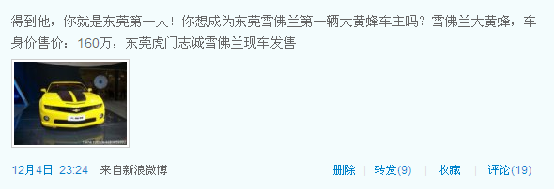
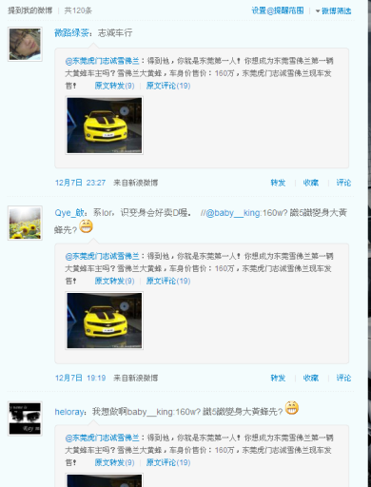
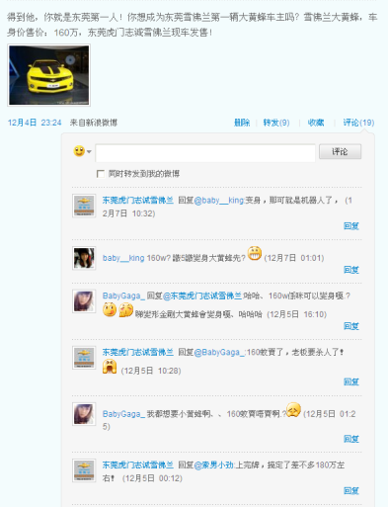
4、分享有意思的内容
对于粉丝转发我们的信息，及时进行回复！解答其问题！

Slide 12
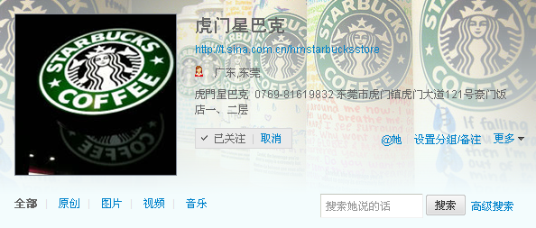
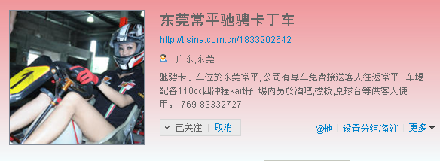
5、主动关注你要找的人；
我们要从哪里要找到，有针对性的粉丝呢？
可以针对某些企业、商家的粉丝，我们对他们进行加关注，形成互动！
主动关注他们的粉丝

Slide 13
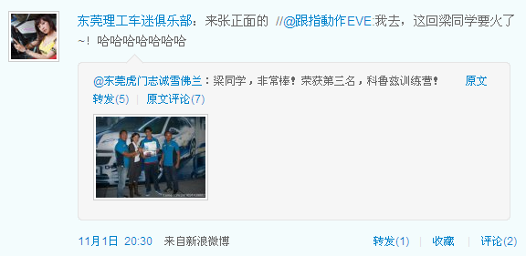
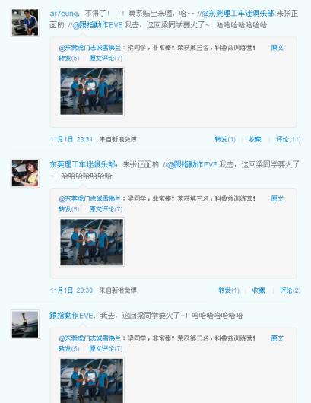
6、发布与粉丝相关的内容；
我们的粉丝参加车手训练营！在微博报道后,
在其粉丝之相互传播！

Slide 14
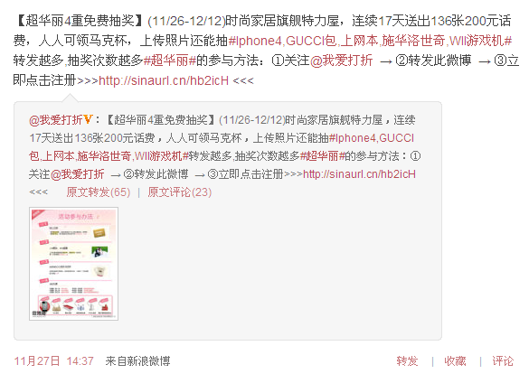
7、赠送礼品
转发，
送礼品活动相信
一定能够集非常到
关注！
我司由于礼品方面的
原因，暂时未能实行！

Slide 15
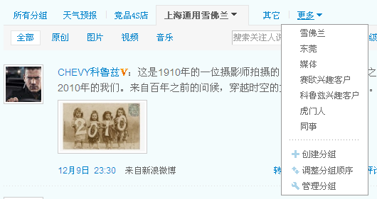
8、对粉丝进行分类管理
对于咨询车价、活动的粉丝，我们进行分类管理，有活动时，私信通知粉丝！

Slide 16
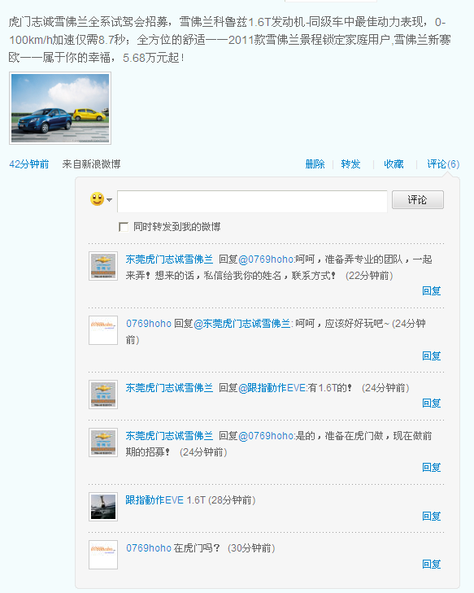
测试：
为了测试微博是否能集客？
我们做了一个试驾会的招募信息，在半个小时内有两位粉丝表示要参加！

